Slide 1

Розробка веб-додатку для профорієнтації абітурієнтів з урахуванням специфіки спеціальностей університету
Студент: Бєліков Артем Євгенович
Група: ПЗ22130
Керівник: Жеваго Олександр Олександрович
1

Slide 2

Мета роботи
1
Розробка веб-додатку
Створення інструменту для профорієнтаційного тестування абітурієнтів.
2
Визначення релевантних спеціальностей
На основі інтересів та навичок користувача.
3
Порівняння з еталонними даними
Використання інформації від студентів, що вже навчаються.
4
Надання персоналізованих рекомендацій
Відповідно до навчальних програм Українського державного університету науки і технологій.
2

Slide 3
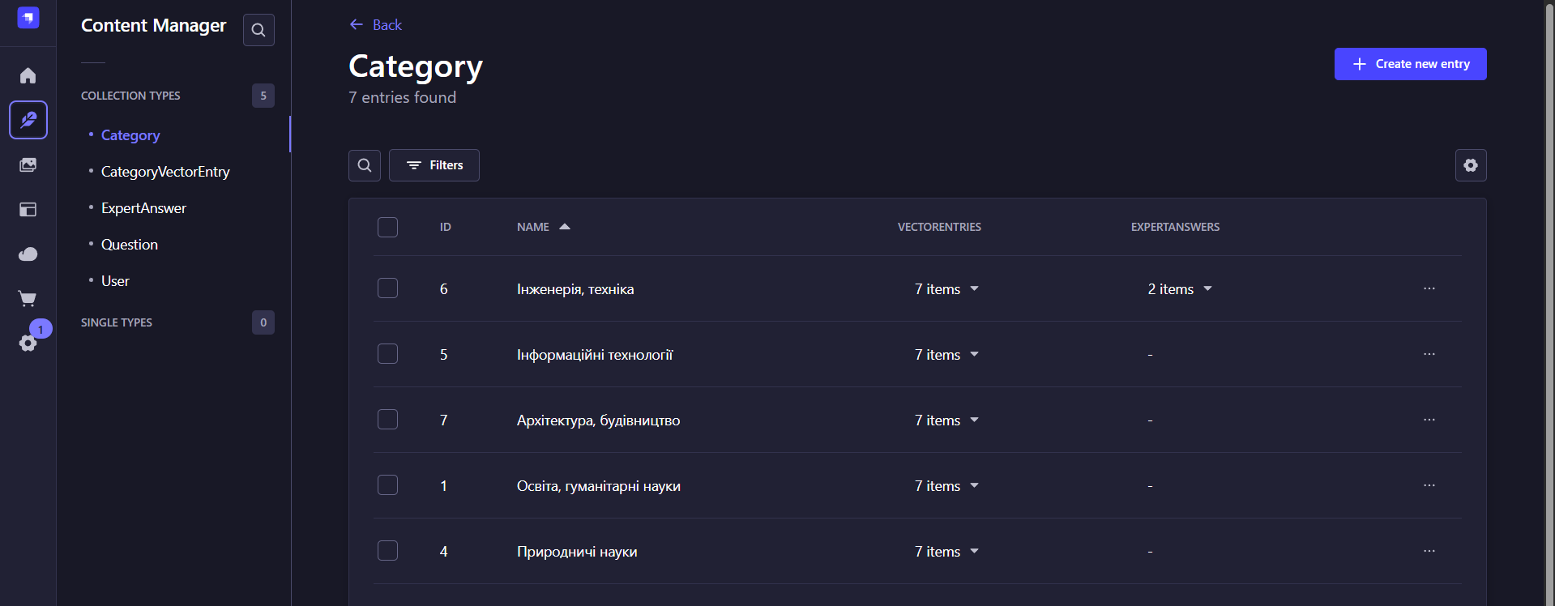
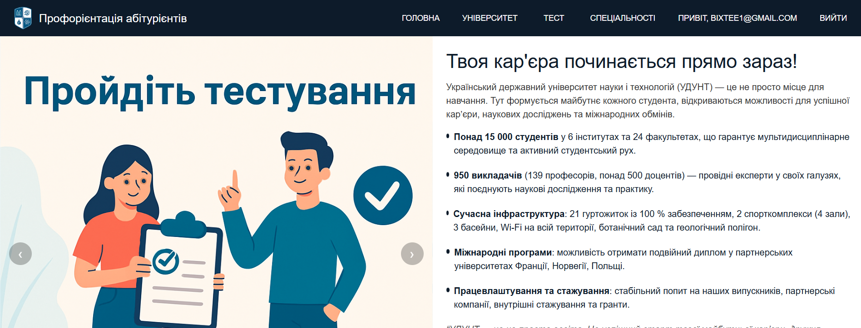
Опис функцій програми
Зручна адмін-панель управляє даними:
категоріями
відповідями користувачів
питаннями
еталонними даними
створювати нових користувачів
Контент сайту:
головна
про університет
тест
спеціальності
Створення користувачів
Управління даними
3
Авторизація експертів
Рекомендації (топ-3)

Slide 4








Опис обраних технологій
Backend / CMS
Frontend
Strapi (Node.js)
React
SQLite
TypeScript/JavaScript
CSS
Material UI
Контроль версій
GitHub
Сучасні технології забезпечують швидку розробку та гнучке розгортання.
4

Slide 5








Архітектура Програми: Структура та Взаємодія
Фронтенд
Бекенд/CMS
React + TypeScript, MUI компоненти.
Strapi на Node.js та SQLite.
Лайфцикли Strapi
Сутності
Автоматичне оновлення даних.
Category, Question, ExpertAnswer.
5
Фронтенд на React відповідає за інтерфейс. Бекенд Strapi надає REST-API та керує даними.

Slide 6
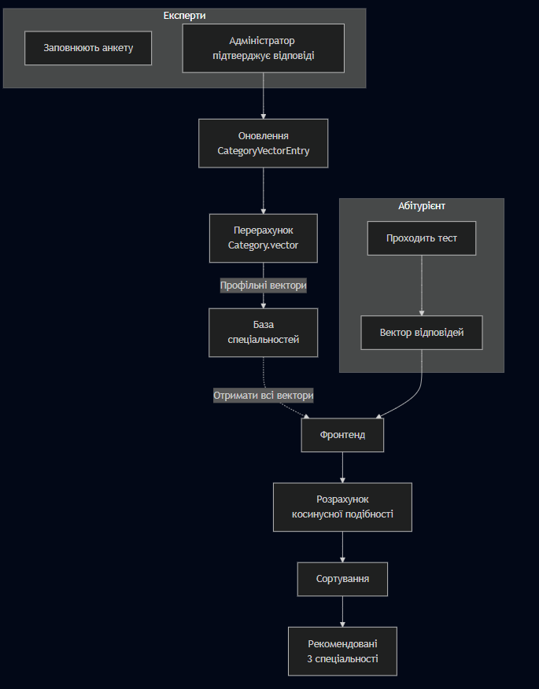
Алгоритми
1
Накопичення даних експертів
Експерти проходять те саме опитування. Після підтвердження відповіді бекенд перераховує середні значення по кожному питанню для цієї спеціальності.
2
Підтримка векторів
Життєві цикли автоматично оновлюють цей вектор при
зміні експертних даних або самих питань, щоб він завжди
відображав актуальну середню оцінку.
3
Тест
Коли абітурієнт заповнює всі відповіді, його результати
перетворюються у вектор. Фронтенд отримує вектори всіх
спеціальностей і за допомогою косинусної подібності визначає,
наскільки близький вектор абітурієнта до кожного профілю.
2
Рекомендація
Значення подібності сортуються, і користувачеві показують три
категорії з найвищими балами. Якщо це експерт, його відповіді
зберігаються для майбутніх розрахунків; інакше він просто
отримує топ‑3 рекомендації.
6

Slide 7

Висновки
1
3
100%
Веб-додаток
Рекомендації
Контроль
Тестування, спеціальності, інформаційні сторінки.
Персоналізований топ-3 спеціальностей.
Адміністратори керують контентом через Strapi.
5
Переваги
Продуктивність, гнучкість, масштабування.
7

Slide 8
Дякую за увагу! Питання?
8

